Slide 1
基于多智能体协同分析的开源贡献者行为预测与影响力评估系统
赛题方向：面向开源治理与运营的大模型与人工智能应用作品
团队名称：Q队 成员：曾昊秋
单位：华中农业大学

Slide 2
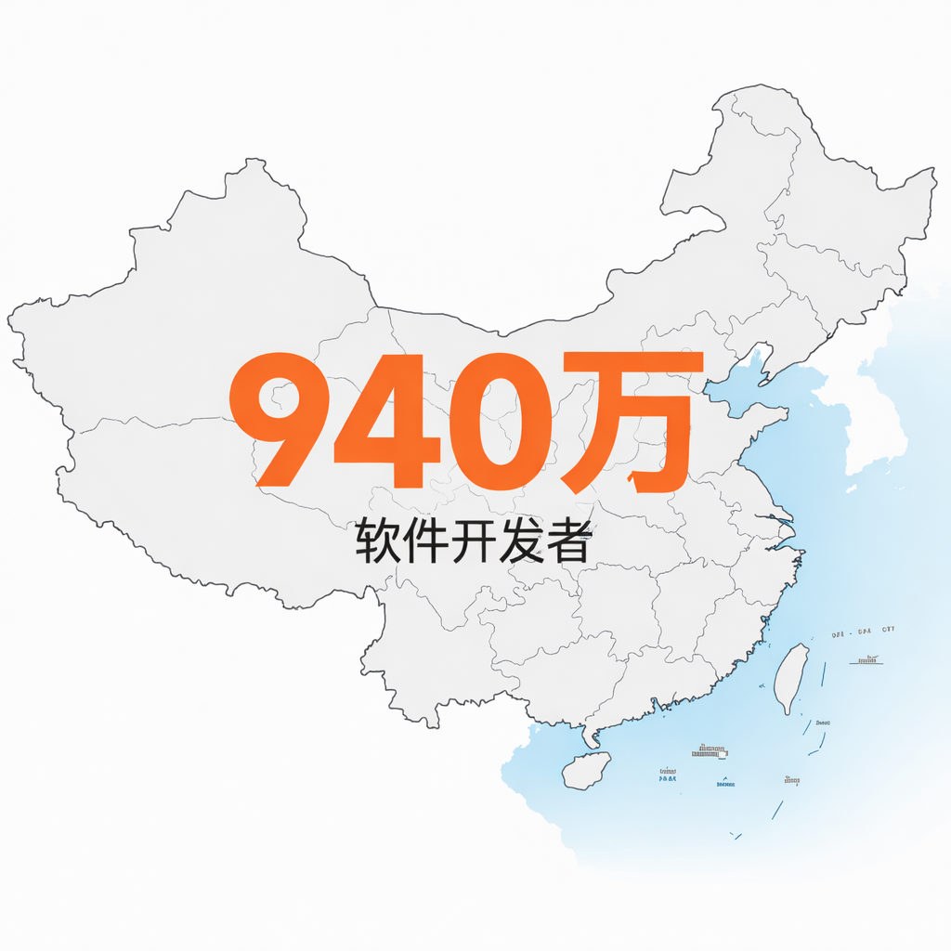
1.1 开源：数字中国战略的基石， 但其治理仍是“深水区”
随着开源成为数字基础设施的核心，对其健康与可持续性的评估，已成为行业发展的关键挑战。
国家战略支撑：《数字中国发展报告（2024年）》指出，我国软件开发者数量突破940万，开源参与者数量排名世界第二。
治理挑战凸显：然而，开源项目是代码、协作、行为多因子耦合的复杂系统。传统的评估方法已难以为继。

Slide 3



1.2 现有评估方法的三大困境：主观、割裂、滞后
1.高度依赖人工经验
健康度指标的权重设定主观性强，难以适应不同规模、阶段与治理模式的项目。正如行业共识，现有指标体系多为“拍脑袋”的静态规则。
2.缺乏协同分析能力
活跃度、影响力、留存率等视角相互割裂，无法形成对项目整体状态的统一判断，难以找到真正的“北极星指标”。
3.静态分析局限
难以动态捕捉和预测关键风险，如核心贡献者流失、维护者负载过高等演化过程。

Slide 4
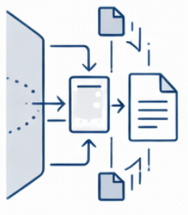

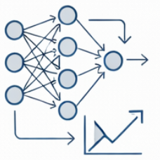
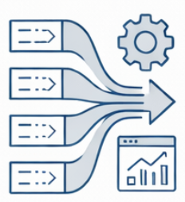
1.3 如何解决？OpenScope—多智能体多维度审视
我们使用 OpenScope框架，其不仅能协调多个“专家智能体”从不同维度审视数据，通过不断的强化学习微调协作网络指导多智能体的协作，将杂乱的行为指标转化为精准的可解释治理决策。
数据预处理
编写脚本，从OpenDigger 拉取指标，生成训练/验证 Parquet 文件。
环境与智能体定义
定义OpenDigger评估环境和多智能体协同逻辑。
训练与微调
利用PPO/GRPO 训练管线，对智能体的预测与仲裁能力进行微调。
4. 异步评估
利用框架的异步分布式计算能力，实现高吞吐的社区数据批量评估。

Slide 5
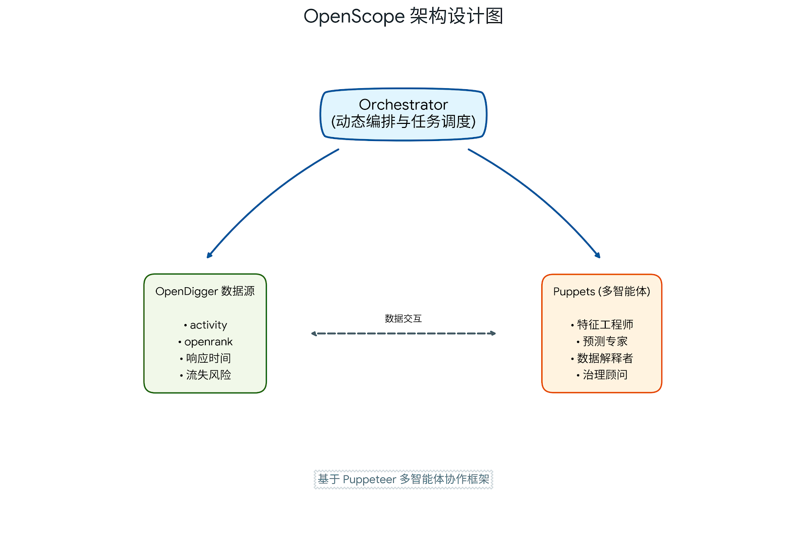
2.1 OpenScope：将评估重构为“多智能体协同决策”
我们不再计算静态指标，而是用多智能体模拟一个由多位“AI专家”组成的治理委员会，对社区健康进行动态、协同的研判。
核心目标：
数据驱动：接入OpenDigger全域协作数据，构建全景式输入。
行为预测：利用OpenScope框架，建模贡献者行为的时间序列演化。
影响力建模：通过多智能体仲裁，识别协作网络中的关键节点及其演化趋势。

Slide 6
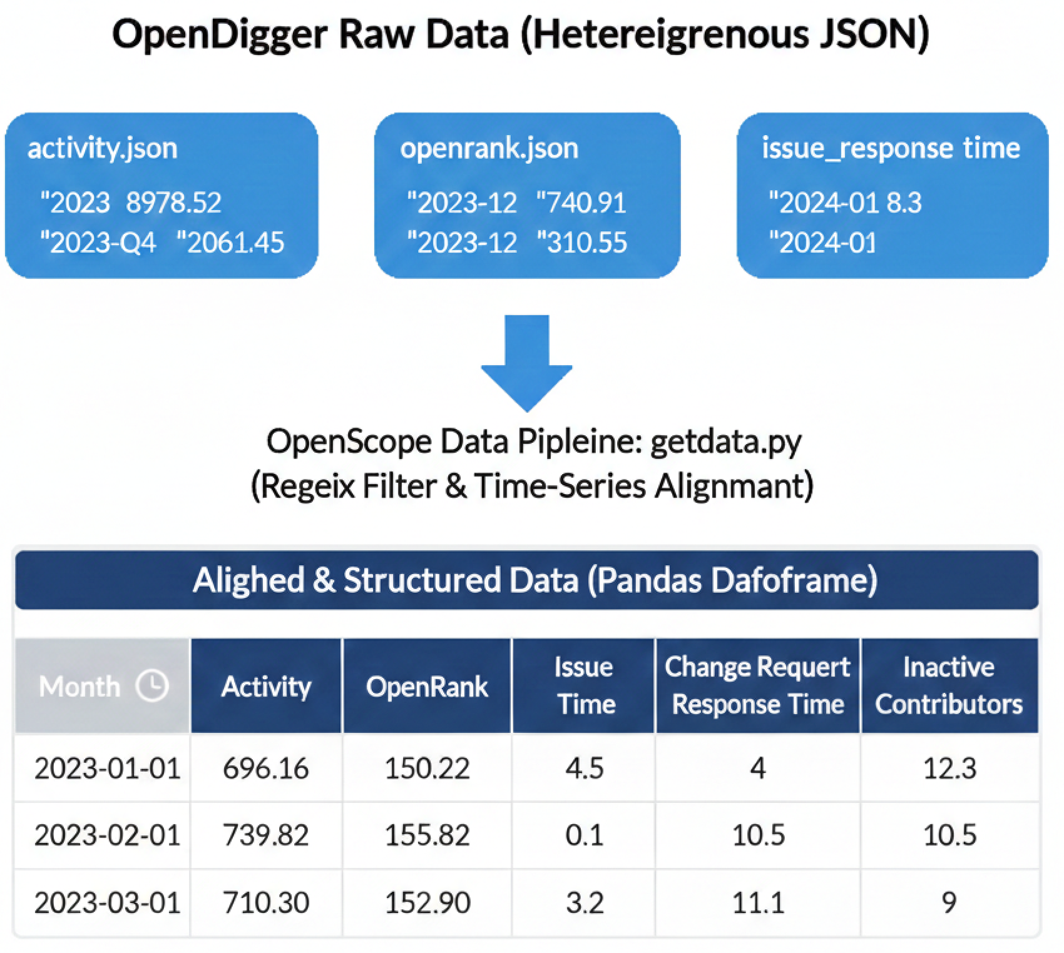
2.2 OpenDigger，捕捉生态脉搏的精密传感器
我们视 OpenDigger 为一套精密的多维传感器。它是中国乃至全球开源度量的重要基础设施，为我们的多智能体提供决策依据。
1、多维数据与国家标准
接入 OpenDigger 提供的全域 OpenRank 影响力、仓库活跃度、开发者留存等指标。
OpenRank 作为一种开源社区评价算法，已进入《信息技术开源治理》国家标准，被数十家企业采纳。
2、构建智能体的三大分析视角
视角 A：活跃度时序（代码提交，PR，Issue 响应）
3、构建智能体的三大分析视角
视角 B：留存与风险（贡献者流失，新成员增长）
视角 C：协作网络（节点中心性，影响力演化）
OpenScope 获得原始数据后的处理过程

Slide 7
2.3 puppeteer策略网络训练-数据集构建
采样逻辑：随机滑动窗口 (Rolling Window)
Context (输入)：随机截取连续 6 个月 的多维对齐指标（如活跃度、OpenRank、流失率），作为智能体的“推理背景”。
Standard (真值)：以第 7 个月 的真实表现作为标准，验证预测准确性。
任务定义：MMLU 范式转化
将数值预测转化为四分类选择题（增长/稳定/衰退等），降低模型幻觉影响，实现可量化的基准测试 (Benchmarking)。
自动化标签生成：自动计算环比增长率并映射至选项 A/B/C/D。
核心价值：从“数值拟合”到“逻辑洞察”
因果链识别：不仅要求模型选对答案，更要求 Puppeteer 编排下的智能体给出理由（如：因响应时间大幅增加，预测下月活跃度将下降）。
Question: Analyze the following data for repository ‘microsoft/vscode’ from 2023-01 to 2023-06: (这里展示 6 行（6 个月）数据表格...)
Based on the trend, how will the 'activity' metric change in the next month (2023-07)?
Options: A. Significant Increase (> 10%) B. Stable/Slight Increase (0% to 10%) C. Stable/Slight Decrease (-10% to 0%) D. Significant Decrease (< -10%)
Correct Answer: B
MMLU 风格的训练集构造

Slide 8
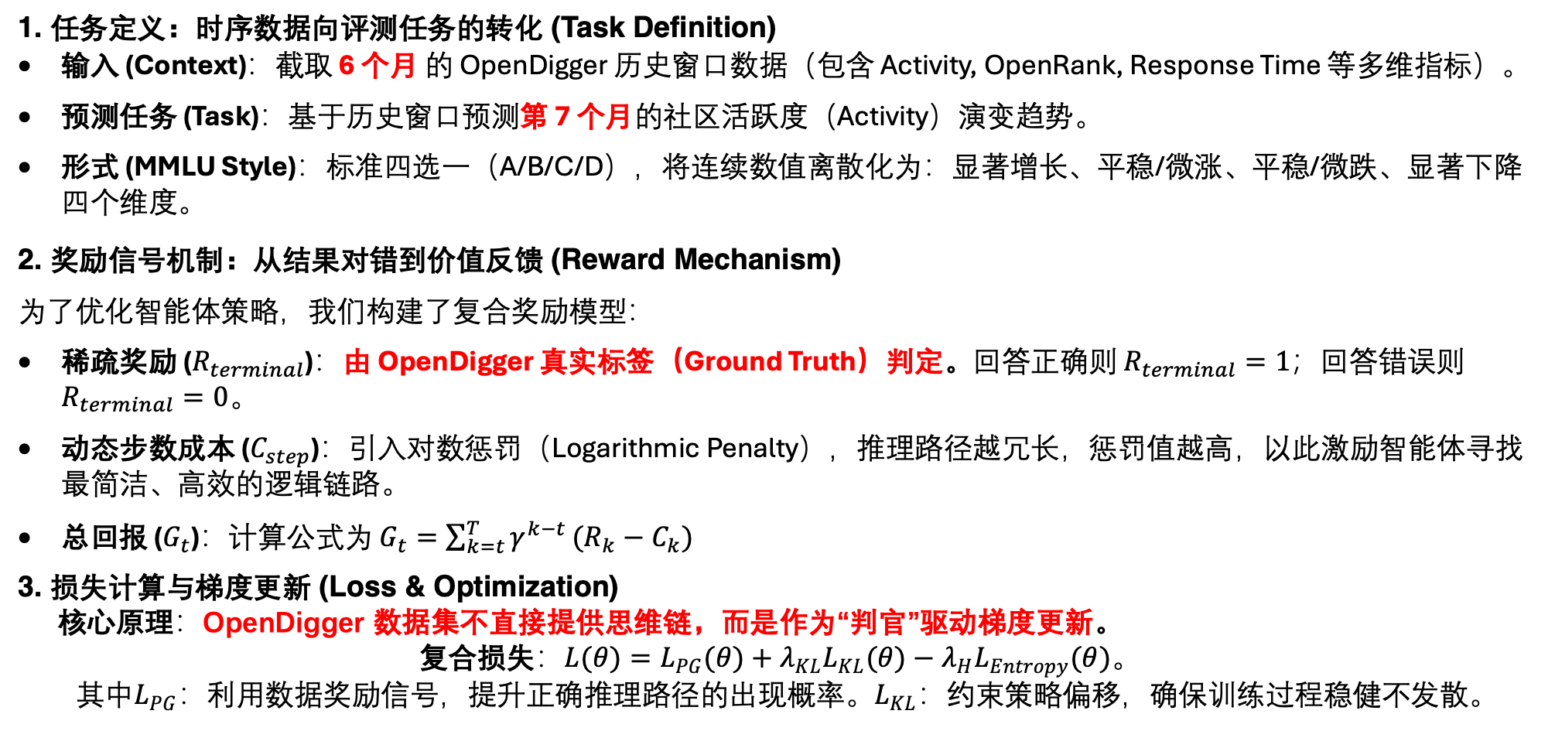
2.4 puppeteer策略网络训练-损失计算
1. 任务定义：时序数据向评测任务的转化 (Task Definition)
输入 (Context)：截取 6 个月 的 OpenDigger 历史窗口数据（包含 Activity, OpenRank, Response Time 等多维指标）。
预测任务 (Task)：基于历史窗口预测第 7 个月的社区活跃度（Activity）演变趋势。
形式 (MMLU Style)：标准四选一（A/B/C/D），将连续数值离散化为：显著增长、平稳/微涨、平稳/微跌、显著下降四个维度。
2. 奖励信号机制：从结果对错到价值反馈 (Reward Mechanism)
为了优化智能体策略，我们构建了复合奖励模型：
稀疏奖励 ($R_{terminal}$)：由 OpenDigger 真实标签（Ground Truth）判定。回答正确则 $R_{terminal}=1$；回答错误则 $R_{terminal}=0$。
动态步数成本 ($C_{step}$)：引入对数惩罚（Logarithmic Penalty），推理路径越冗长，惩罚值越高，以此激励智能体寻找最简洁、高效的逻辑链路。
总回报 ($G_{t}$)：计算公式为 $G_{t}=\sum_{k=t}^{T}{γ^{k−t}}(R_{k}−C_{k})$
3. 损失计算与梯度更新 (Loss & Optimization)
核心原理：OpenDigger 数据集不直接提供思维链，而是作为“判官”驱动梯度更新。
复合损失：$L(θ)=L_{PG}(θ)+λ_{KL}L_{KL}(θ)−λ_{H}L_{Entropy}(θ)$。
其中$L_{PG}$：利用数据奖励信号，提升正确推理路径的出现概率。$L_{KL}$：约束策略偏移，确保训练过程稳健不发散。

Slide 9
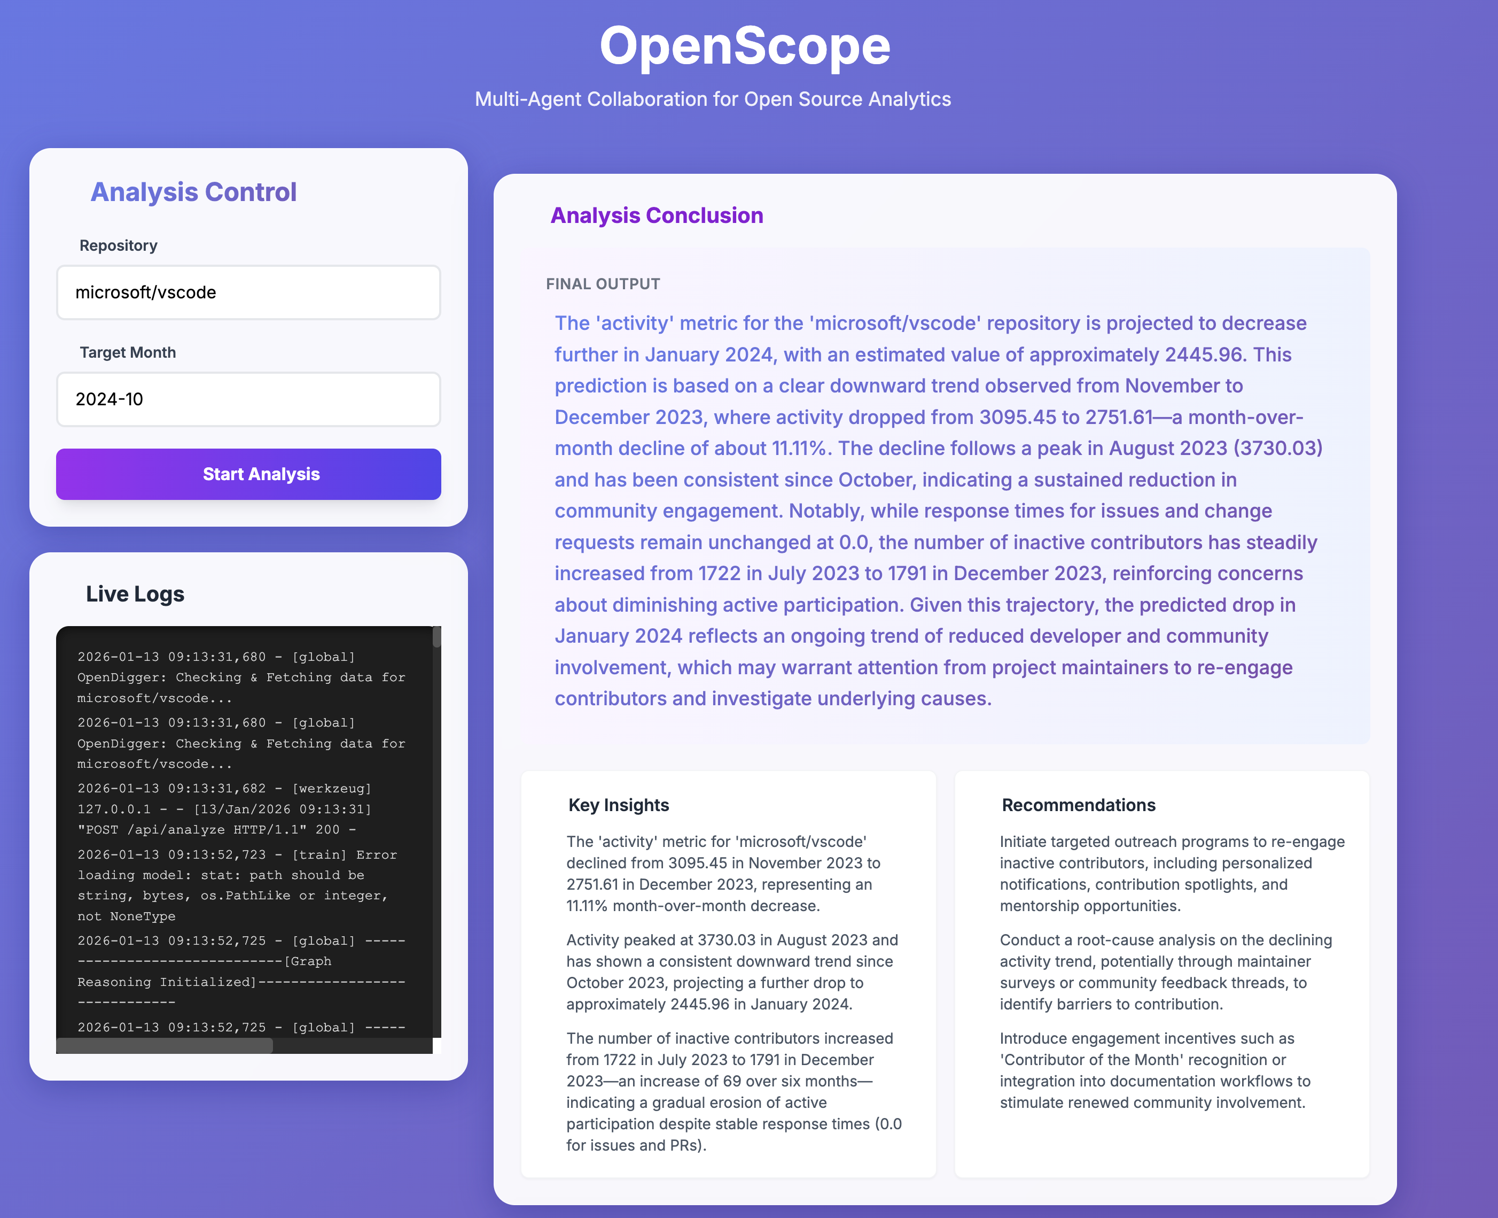
3.1 OpenScope 运行页面-全链路分析监控与决策支持界面
实时决策黑匣子透明化： WebUI 实时同步展示 OpenScope 编排器的调度逻辑。通过左侧 Live Logs 窗口，用户可直观监测智能体从数据抓取到逻辑推理的每一步执行路径。并在最后给出最终多智能体结论聚合输出（Final Output）。
多维数据深度洞察 (Insights)： 系统自动解析 OpenDigger 时序指标，将复杂的活跃度波动与 OpenRank 演变转化为易读的核心洞察。例如针对 microsoft/vscode 仓库，系统能精准识别贡献者流失与活跃度下降的因果关联。
可执行的治理建议 (Recommendations)： 不仅提供预测数值，WebUI 更进一步输出专业治理方案。基于模型推理结果，为社区维护者提供如“启动贡献者召回计划”或“优化响应流程”等前瞻性指导建议。

Slide 10
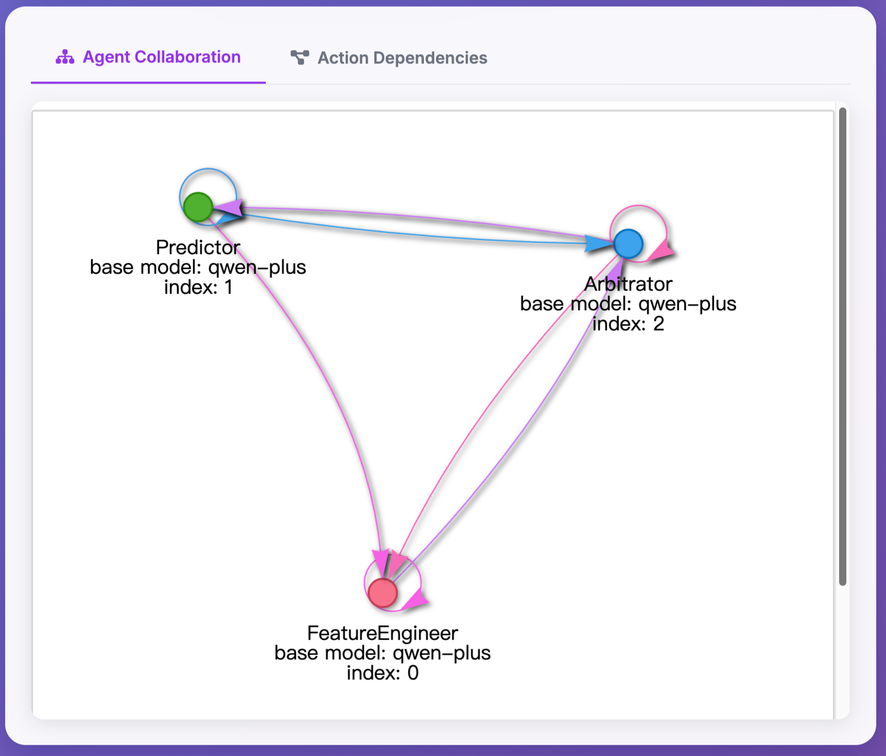
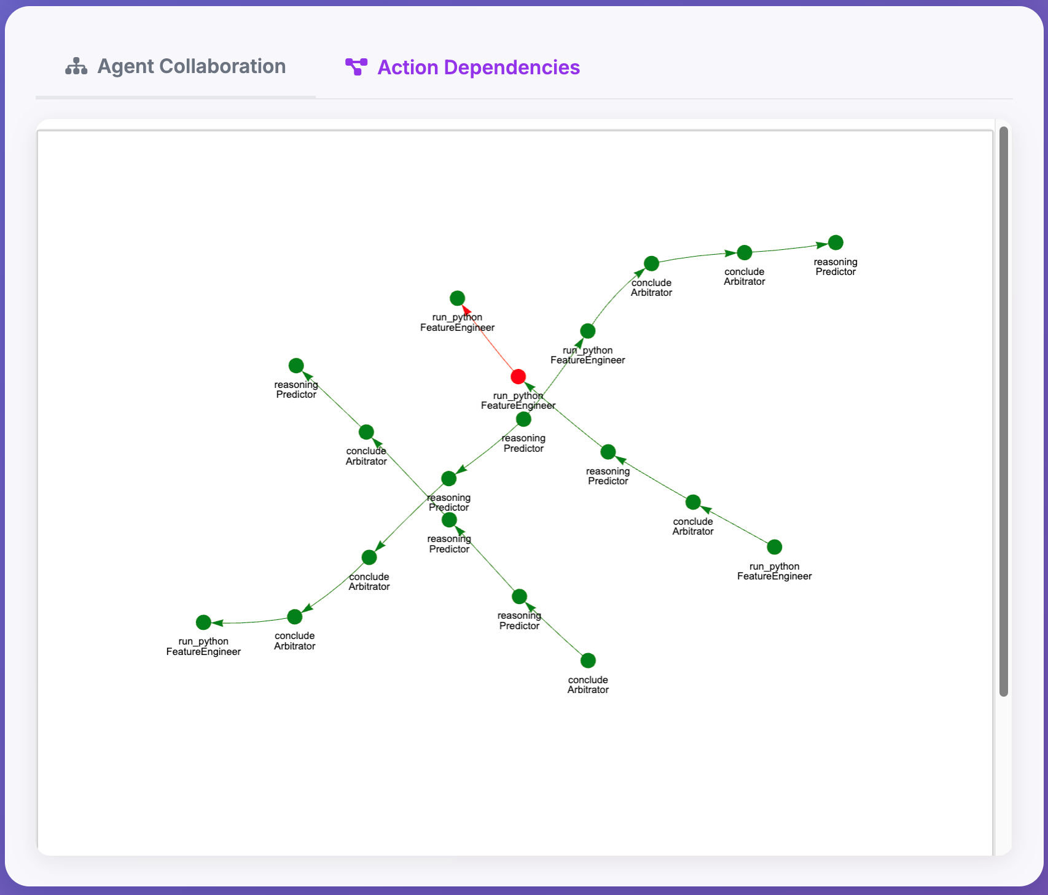
3.2 OpenScope WebUI运行页面
智能体协同拓扑 (Agent Collaboration)： 直观呈现 Orchestrator（编排器） 调度的实时状态。上图展示了 FeatureEngineer（特征工程）、Predictor（预测专家）与 Arbitrator（仲裁员）之间的交互链路，显式化了多模型协同（如 Qwen-plus）的权力决策流。
行动依赖关系链 (Action Dependencies)： 下图详细描绘了任务执行的原子级依赖图谱。通过有向图实时追踪智能体调用 get_data、analyze_trend 到 generate_report 的串行与并行逻辑，确保复杂推理过程的每一步都可回溯、可审计。
动态策略演化展示： 界面不仅是静态的展示，更实时反映了系统在强化学习驱动下，如何根据 OpenDigger 的实时反馈动态调整智能体间的行动优先级，体现了 Puppeteer 框架 核心的“演化编排”特性。

Slide 11
4.1 OpenScope的优势：从静态计算到动态洞察的本质突破
1. 去人工化权重：由“静态经验”转向“智能协同仲裁”
OpenScope 摒弃了传统工具中死板的人工经验设定，通过 Puppeteer 框架下的多智能体协同机制对 OpenDigger 多维指标进行博弈与仲裁。这种方式不仅极大提升了评估结论的鲁棒性，更让系统能够根据社区所处的不同生命周期阶段（如孵化、成熟、衰退）自适应地调整分析侧重点，实现真正的数据驱动决策。
2. 全链路证据链：从“黑盒评分”转向“透明逻辑推演”
系统不仅输出量化分值，更通过 WebUI 实时可视化智能体的推理路径，确保每一项治理建议都“有据可查”。利用大模型的推理能力，OpenScope 将复杂的时序波动转化为结构化的洞察（Insights）与前瞻性治理方案（Recommendations），彻底解决了 AI 在开源治理中“不可解释”的痛点。
3. 前瞻性演化预测：从“事后统计”转向“事前风险识别”
基于创新的 OpenDiggerMMLU 数据集，系统采用“6+1”时序采样逻辑，训练智能体识别社区健康状态的演化规律。这使得 OpenScope 不再仅是历史数据的搬运工，而是一个具备预见性的哨兵，能够提前捕捉关键贡献者流失等动态风险，辅助管理者在危机发生前完成精准预警。
4. 强化学习闭环：从“单向评估”转向“策略持续进化”
依托策略梯度优化算法，系统利用 OpenDigger 真实标签作为客观奖励信号（Reward），驱动决策网络指导智能体在实战中不断修正推理偏差。通过引入动态步数成本，模型在追求预测准确度的同时自发优化逻辑路径的简洁性。

Slide 12
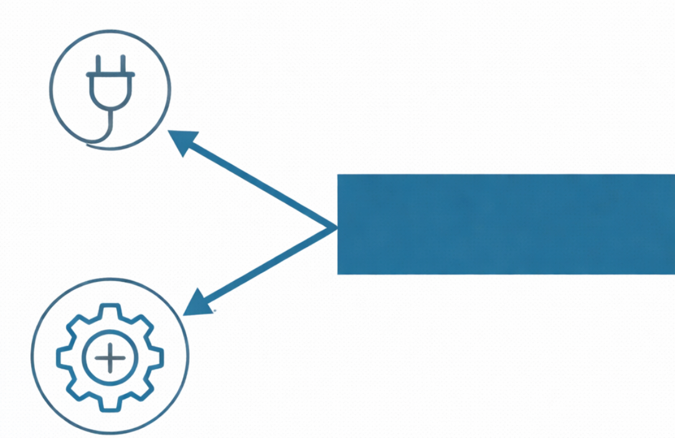
4.2 预期成果与生态价值：赋能下一代开源治理
未来，OpenScope 将进一步拓宽数据感知边界，不仅深度适配 GitHub 全域度量，未来将快速接入 Gitee、企业内部代码库及各类开源协作平台。通过构建标准化的多源数据连接器，实现跨平台、跨地域的开源贡献者行为全景建模。
OpenScope多智能体分析框架可被轻松扩展，获得新的数据后即可加入新的分析视角，例如：
项目健康度评估 Agent：综合评估社区活跃度、代码质量等。
安全风险演化分析 Agent：监控依赖库风险、异常提交行为等。
数据层可插拔
可复制的分析范式
分析逻辑可复用与扩展
OpenScope为开源社区治理提供了一种可解释、可扩展、数据驱动的智能分析新范式

Slide 13

谢谢

